Slide 1
Groupe académique
Certification - Règlementation
Jeudi 29 juin 2023

Slide 2
Bienvenue !
Participants
GRETA-CFA Loire Atlantique : Sophie LEFORT - Annie GUEGAN
GRETA-CFA Vendée : Marie-Line MAUDET-QUESNÉE
GRETA-CFA 49 : Mickaël BODET – Frédéric RAVARD
GRETA-CFA Maine : Muriel CESBRON

Slide 3
ORDRE DU JOUR
Le site WEB « Certification »
E-plome
La VAE inversée
Rappels réglementaires :
- La gestion des absences-stagiaires
- La session de remplacement en cas d’absence de stagiaires

Slide 4
Le site « Certification » : https://wordpress.reseau-greta-cfa-pdl.fr/
Reste à faire :
- Implémentation du site dans les espaces Echanges des 4 GRETA-CFA
- Présentation aux coordonnateurs/coordonnatrices (réunion d’accompagnement)
- Présentation aux nouveaux CFP (septembre 2023)
- Présentation aux nouveaux coordonnateurs inscrits au plan de
professionnalisation

Slide 5
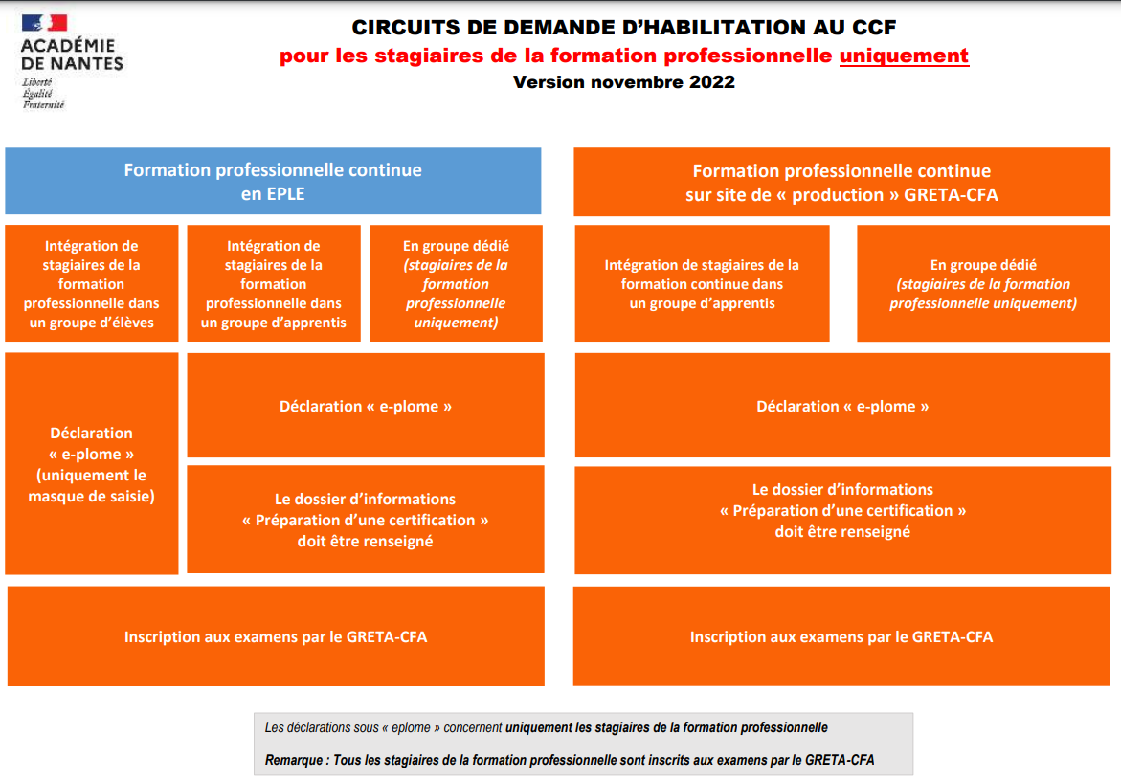
E-PLOME
Saisie uniquement sous E-Plome : LA FORMATION CONTINUE

Slide 6
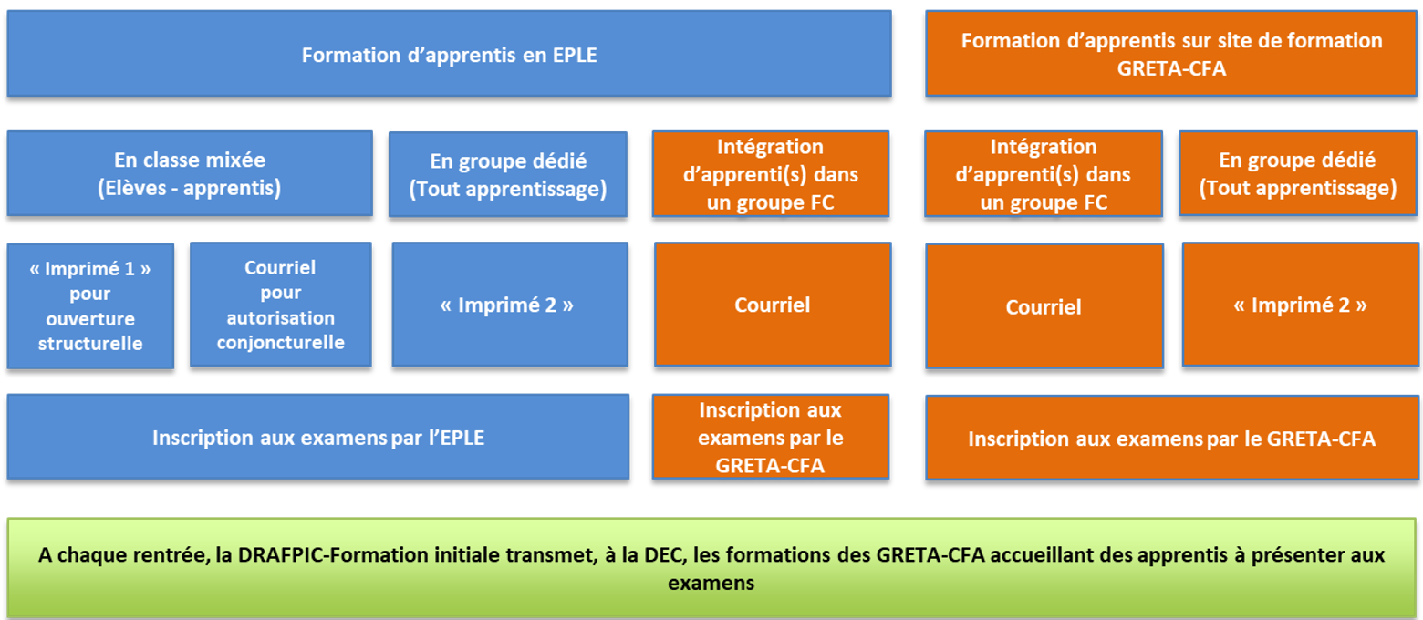
Les apprentis :
Groupe dédié/ Intégration d’apprentis en FC
Le conseiller technique à l’apprentissage (CTA) accompagne les acteurs dans la réalisation de la demande qu’il transmet à la DRAFPIC-Formation Initiale par courriel.

Slide 7
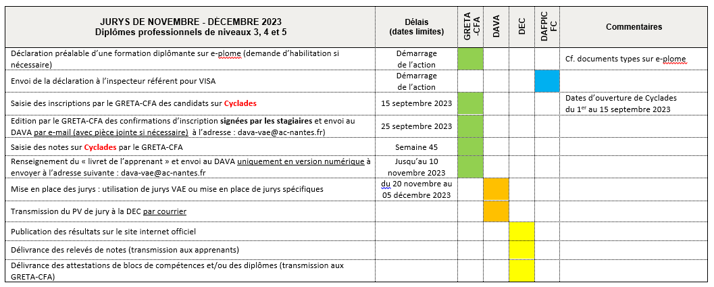
Calendrier des sessions intermédiaires

Slide 8
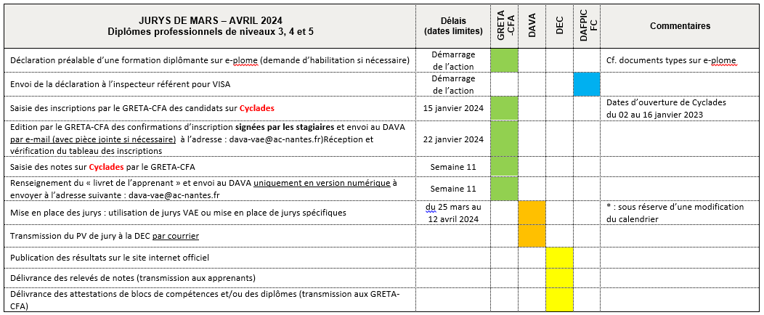
Calendrier des sessions intermédiaires

Slide 9
La VAE inversée
Décret du 26 mai 2023 portant sur l’expérimentation permettant la conclusion de contrat de professionnalisation associant des actions de VAE
decret 2023-408 du 26 mai 2023_Contrat pro_VAE INVERSEE.pdf

Slide 10
La VAE inversée : C’est quoi ??
Une VAE intégrée au contrat de professionnalisation
Une formation AFEST et sa reconnaissance par une certification professionnelle
On ne part plus de l’expérience passée mais du projet professionnel

Slide 11
Que dit le décret du 26 mai 2023 ?
Contrats éligibles
Contrat de professionnalisation dans le cadre d’un parcours professionnel
Une liste de secteur en tension (restauration…)
Mise en oeuvre
Appel à projets national pour les prestataires
Modalités du contrat de professionnalisation assouplies (max. 36 mois)
Aides employeurs
Financement
Financement par l’OPCO – forfait annuel
Plafond annuel max : 9000€
Si le salarié a moins de 30 ans
Aides selon OPCO

Slide 12
Rappels réglementaires
Gestion des absences
La session de remplacement

Slide 13
Prochaine rencontre CERTIFICATION et inter-services :
Jeudi 21 septembre 2023

Slide 14
MERCI
POUR
VOTRE ÉCOUTE

